Slide 1
Modelli sperimentali di cellule animali
4.La sperimentazione antitumorale in vitro
Prof. Adriano Angelucci
adriano.angelucci@univaq.it
LTCMA – Marzo 2021

Slide 2
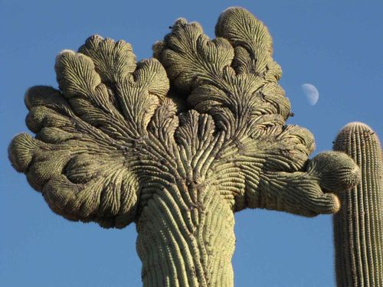
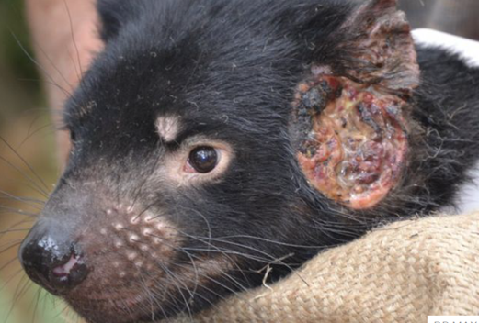
1-COS’E’ UN TUMORE?
Il tumore è una massa di tessuto di un organismo pluricellulare che evolve indipendentemente dal programma genetico dell’organismo
…indotta dai virus
…nelle piante
EPITELIO CERVICE UTERINA
FASCIAZIONE
…può essere trasmissibile
…indotta dagli insetti
devil facial tumor disease (DFTD)
GALLA

Slide 3
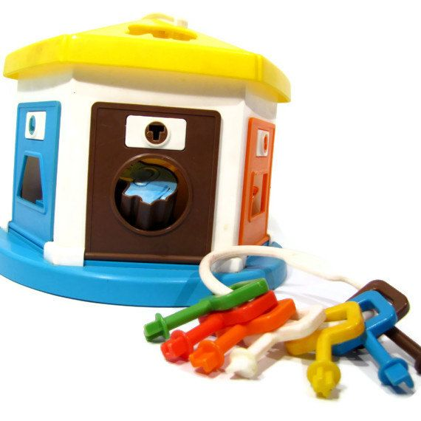
PERCHE’ E’ DIFFICILE CURARE UN TUMORE?
Le cellule tumorali non sono abbastanza diverse dalle cellule normali
Curare un tumore quindi significa:
Individuarne le peculiarità
Creare gli inibitori adatti
Avere dei modelli
adeguati
Acquisire esperienza
tramite sperimentazione (giocare)

Slide 4
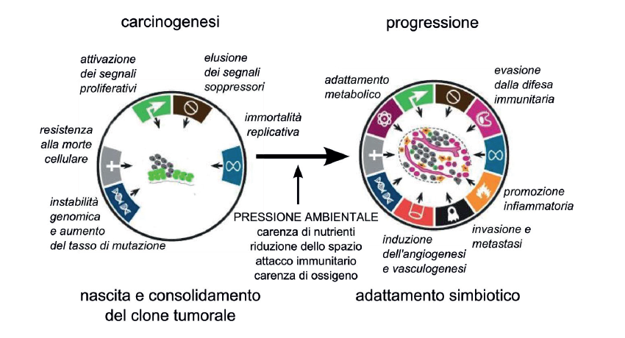
LE PROPRIETA’ BIOLOGICHE DEL TUMORE
La complessità e l’eterogeneità intertumorale rende difficile avere un modello sperimentale sempre valido

Slide 5
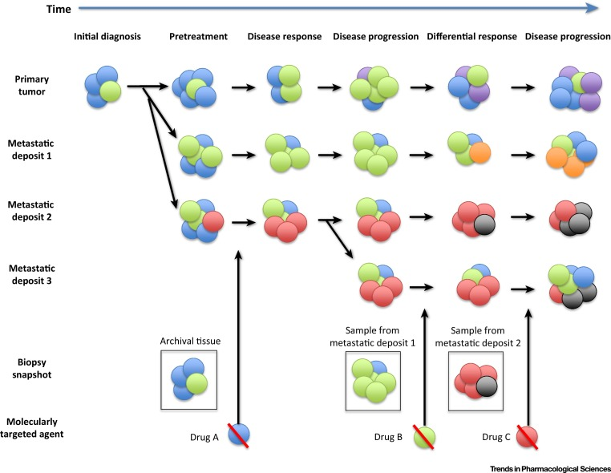
LA RESISTENZA ALLA TERAPIA
Il tumore è in grado di resistere al trattamento farmacologico adottando delle strategie di adattamento
I farmaci attualmente disponibili quando usati singolarmente non riescono ad eliminare completamente la massa tumorale

Slide 6
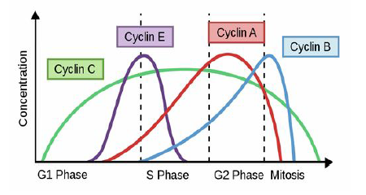
Ciclo cellulare come bersaglio farmacologico
Inibitori
chimici
Induttori
di stress

Slide 7
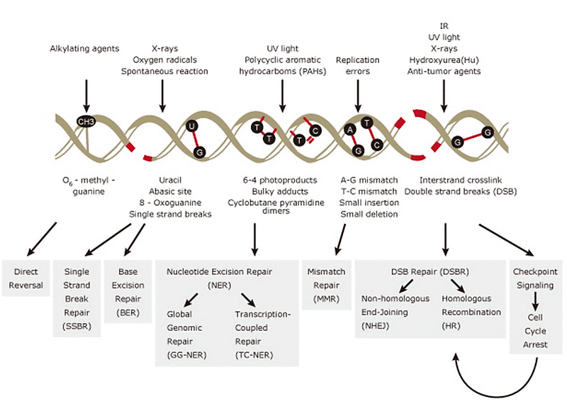
DNA come bersaglio farmacologico

Slide 8
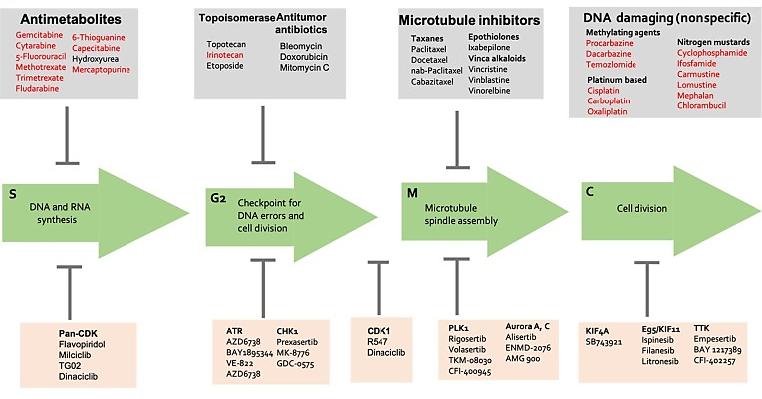
Farmaci antimitotici
Approvati per l’uso clinico
Sperimentali

Slide 9
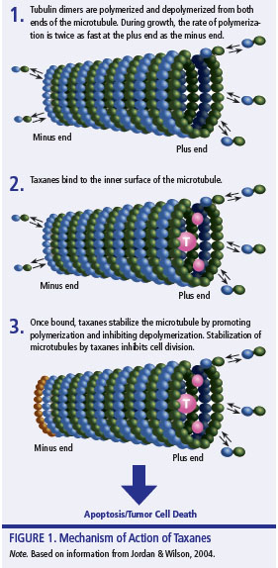
INIBITORI DEI MICROTUBULI
Agenti stabilizzanti | Agenti destabilizzanti
TAXANI Paclitaxel, docetaxel | ALCALOIDI DELLA VINCA Vinblastina, vincristina
EPOTILONI

Slide 10
COME SI REALIZZA UN FARMACO ANTITUMORALE?
RICERCA: definizione del bersaglio farmacologico
identificazione del composto attivo
sintesi di molecole
sperimentazione su modelli
SVILUPPO: farmacocinetica
tossicologia
conferma dell’efficacia nell’uomo

Slide 11
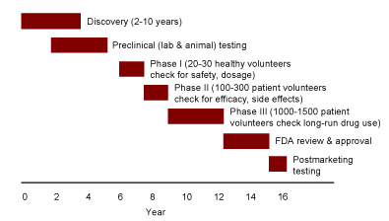
COME SI REALIZZA UN FARMACO ANTITUMORALE?
Cronologia dello sviluppo di farmaci
Scoperta del bersaglio e sintesi del composto
Valutazione preclinica
Figure 2. Biotech drug discovery process.
Trial di fase I
(20-30 volontari)
Trial di fase II
(100-200 volontari)
Trial di fase III
(1000-2000 volontari)
Approvazione
Sorveglianza
Anni

Slide 12
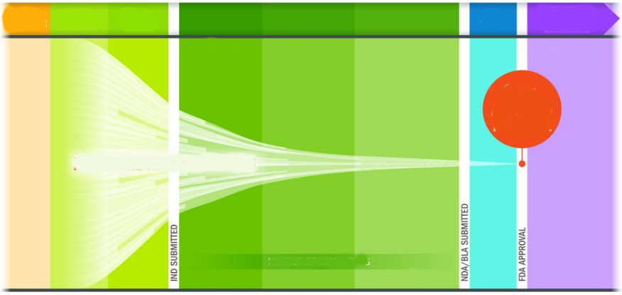
Costi e numero di composti da valutare
Costo
(milioni €)
Fase
Numero di composti
Ricerca bersagli sintesi | 200
Valutazioni in vitro Selezione preclinica | 500
Trial fase I | 750
Trial fase II | 1000
Trial fase III | 1300
Revisione dei risultati Valutazione post approvazione | 1500
50000
500
approvazione studi sull’uomo
50
10
5
approvazione commercializzazione
uso clinico
1 farmaco
approvato

Slide 13
Le sfide biotecnologie nello sviluppo dei farmaci
L’identificazione di nuovi principi attivi
-ricerca di base –nuove tecnologie
Strumenti di sperimentazione più potenti
-analisi genomica e proteomica
Modelli di patologia più predittivi
-modelli cellulari più numerosi e complessi
Identificazione e raggruppamento di pazienti in popolazioni terapeuticamente omogenee
-medicina di precisione

Slide 14
RICERCA CLINICA
FASE I Tossicità (durata media 1 anno 20-80 soggetti):
tollerabilità nei volontari sani (massima dose tollerata,
minima dose efficace, rapporto dose/effetto, durata dell’effetto,
fenomeni secondari) – farmacocinetica
FASE II Beneficio terapeutico (2-3 anni, 200-300 pazienti):
prime ricerche controllate su pazienti
scelta delle dosi efficaci
FASE III Confronto (2-4 anni, 1000-3000 pazienti):
ricerche multicentriche per confermare efficacia e
tollerabilità e stabilire il profilo terapeutico (posologia,
indicazioni, controindicazioni, fenomeni secondari, precauzioni)
AUTORIZZAZIONE ALLA IMMISSIONE IN COMMERCIO
FASE IV Farmacovigilanza approfondimento delle interazioni.
Determinazione comparativa del valore terapeutico

Slide 15
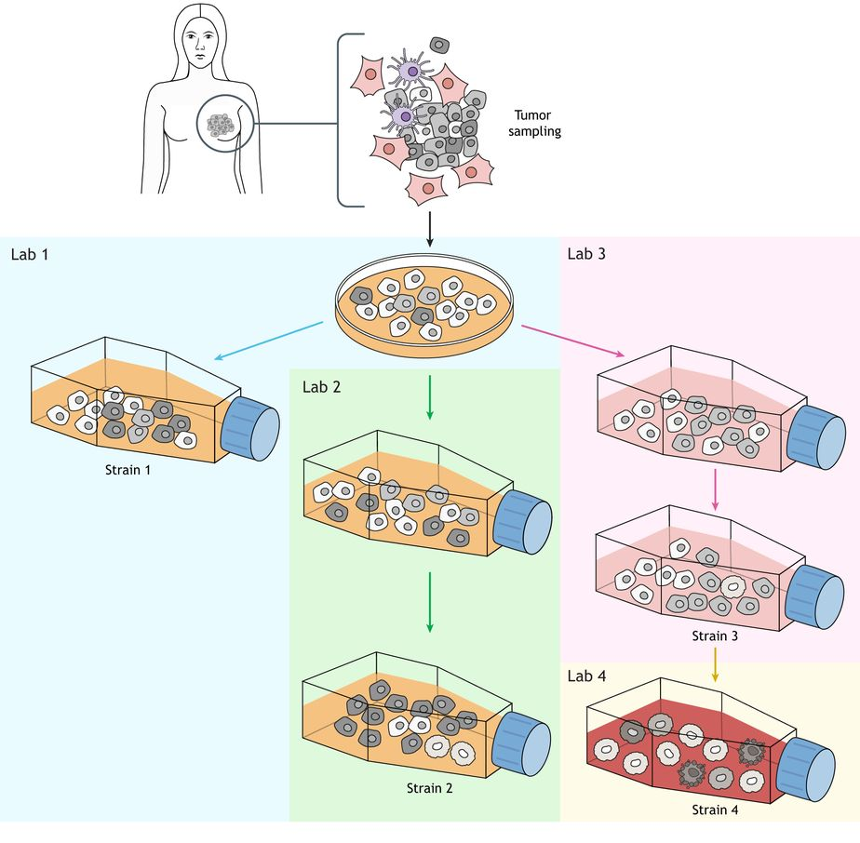
L’IMPORTANZA DEI MODELLI SPERIMENTALI PRECLINICI
La sperimentazione preclinica si basa in larga parte sulla valutazione dei farmaci su modelli cellulari
Tramite le tecniche di colture cellulari è possibile coltivare in vitro le cellule tumorali
Le linee cellulari tumorali derivano da biopsie di pazienti
Vista l’eterogeneità nel singolo tumore e tra pazienti la coltura rappresenterà solo un modello parziale
Tale modello comunque è di facile realizzazione e con costi ragionevoli

Slide 16
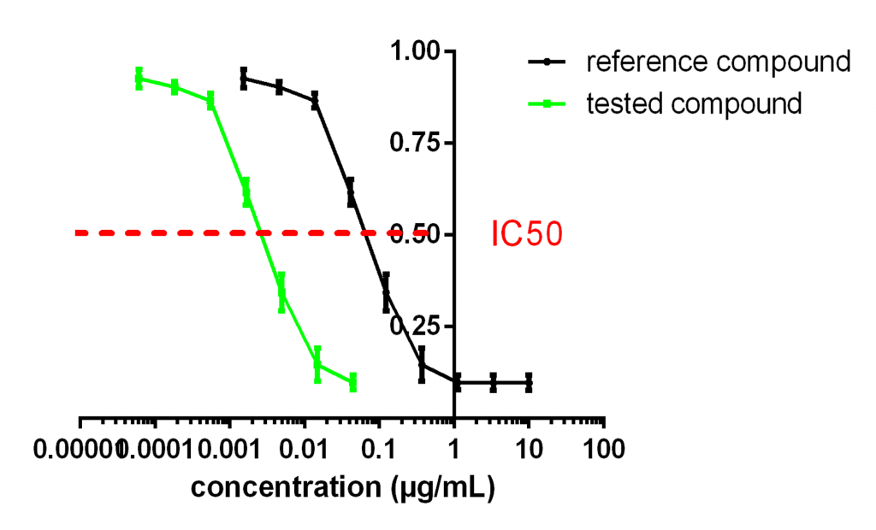
TEST DI CITOTOSSICITA’
La valutazione di un gran numero di composti viene eseguita calcolando l’efficacia di tali composti nell’uccidere o rallentare la crescita delle cellule in coltura
Adottando protocolli standard è possibile quindi calcolare un valore di concentrazione (IC50) che permette di confrontare tra loro i diversi composti
Composto di riferimento
Composto da testare
EC50= concentrazione del farmaco capace di indurre il 50% del massimo effetto
IC50= concentrazione di un inibitore capace di indurre il 50% di effetto inibitorio
concentrazione

Slide 17
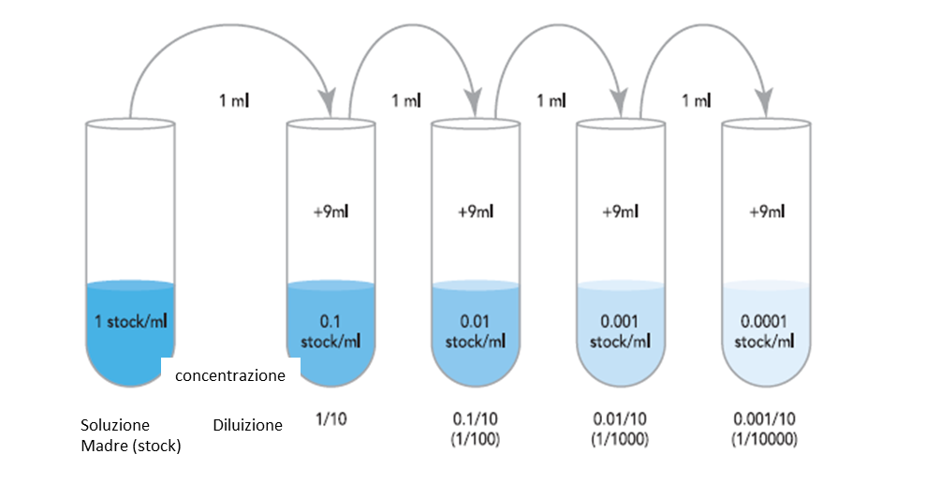
TEST DI CITOTOSSICITA’-DILUIZIONE DEL FARMACO
Per eseguire correttamente un test di citossicità è necessario:
-un modello cellulare adatto (responsivo)
-usare i controlli adeguati (controllo di crescita)
-ripetere l’esperimento in replicati
-eseguire correttamente diluizioni seriali della sostanza da testare

Slide 18
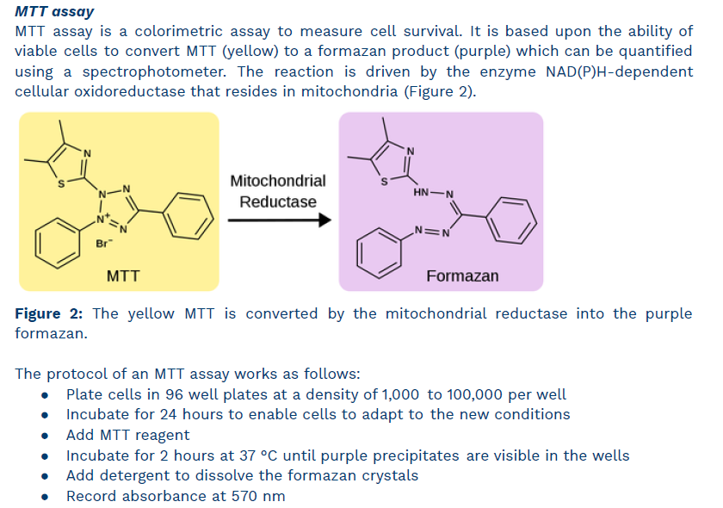
ANALISI DELLA VITALITA’ CELLULARE – SAGGIO MTT

Slide 20
